Slide 1
9.3 无粘结预应力混凝土施工
后张法无需预留管道与灌浆，而是将无粘结预应力筋同普通钢筋一样铺设在结构模板设计位置上，用20～22号元丝与非预应力钢丝绑扎牢靠后浇筑混凝土；待混凝土达到设计强度后，对无粘结预应力筋进行张拉和锚固，借助于构件两端锚具传递预压应力。

Slide 2
5.4.1 无粘结预应力筋
无粘结预应力筋是由7根φ5mm高强钢丝组成的钢丝束或扭结成的钢绞线，通过专门设备涂包涂料层和包裹外包层构成的（图5.39）。
涂料层一般采用防腐沥青。
无粘结预应力混凝土中，锚具必须具有可靠的锚固能力，要求不低于无粘结预应力筋抗拉强度的95%。

Slide 3
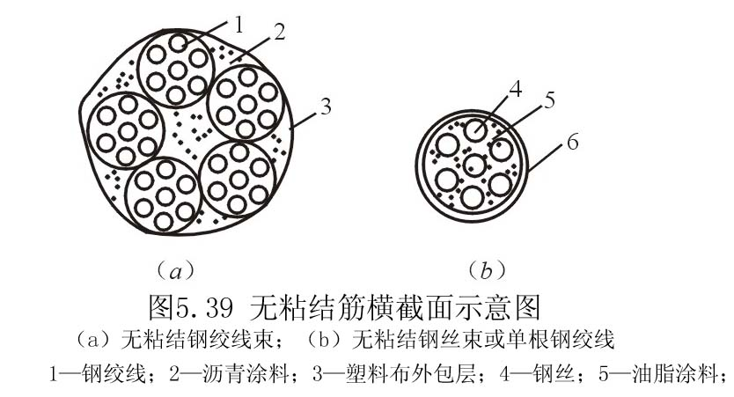

Slide 4
5.4.2 无粘结预应力混凝土施工工艺
5.4.2.1 无粘结预应力筋的铺放与定位
铺设双向配筋的无粘结预应力筋时，应先铺设标高低的钢丝束，再铺设标高较高的钢丝束，以避免两个方向钢丝束相互穿插。
无粘结预应力筋应在绑扎完底筋以后进行铺放。
无粘结预应力筋应铺放在电线管下面。

Slide 5
5.4.2.2 端部锚具节点安装
（1）无粘结钢丝束镦头锚具
如图5.40所示。张拉端钢丝束从外包层抽拉出来，穿过锚杯孔眼镦粗头。
（2）无粘结钢绞线夹片式锚具
如图5.41所示。无粘结钢绞线夹片式锚具常采用XM型锚具，其固定端采用压花成型埋置在设计部位，待混凝土强度等级达到设计强度后，方能形成可靠的粘结式锚头。

Slide 6
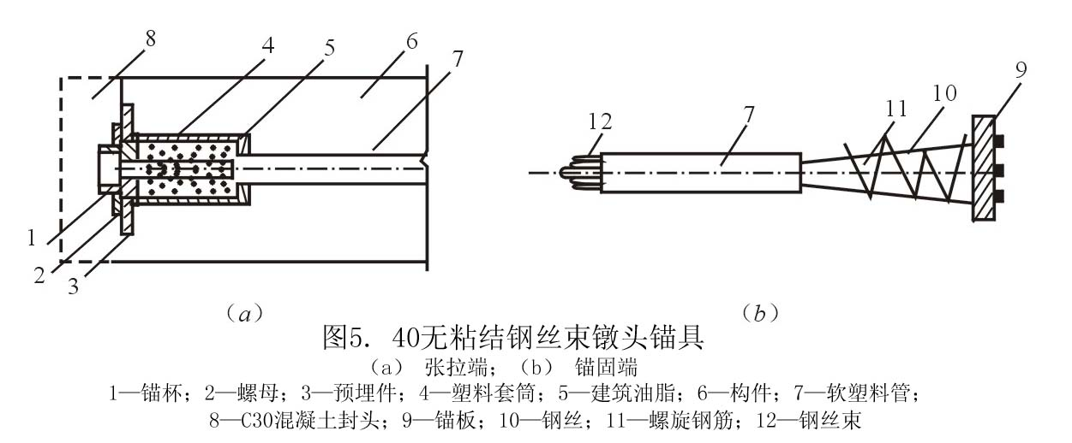

Slide 7
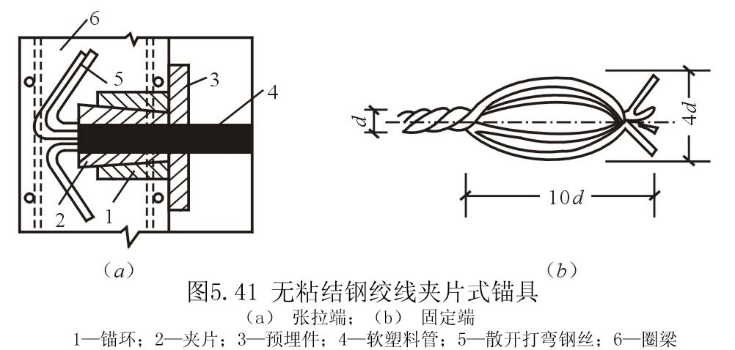

Slide 8
5.4.2.3 无粘结预应力筋的张拉及锚头处理
混凝土强度达到设计强度时才能进行张拉。张拉程序采用0→103%σ_{con}。
张拉顺序应根据设计顺序，先铺设的先张拉，后铺设的后张拉。
锚具外包浇筑钢筋混凝土圈梁。

